Slide 1
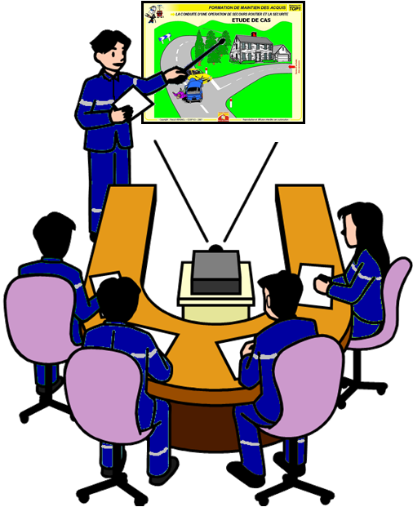

Slide 2
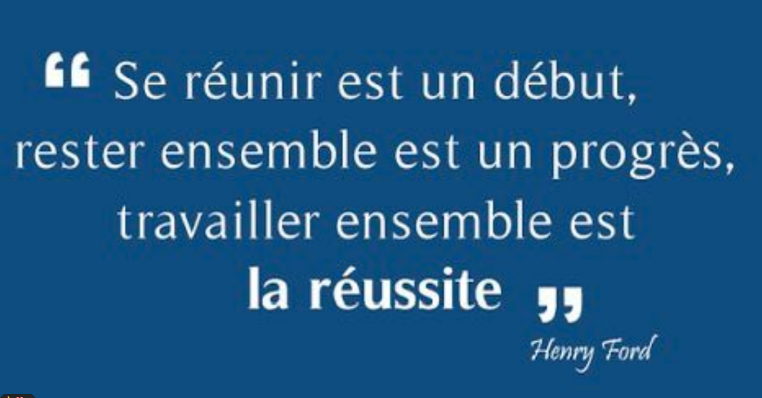

Slide 3
Notions d’APC formations développement des compétences
ACPRO FORAC COFOR

Slide 4
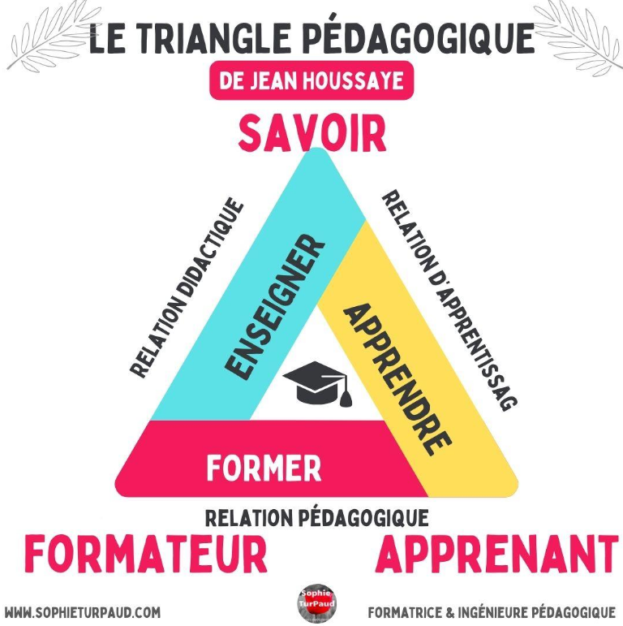

Slide 5
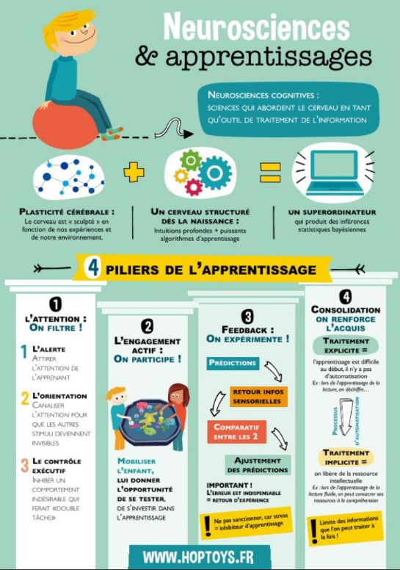

Slide 6
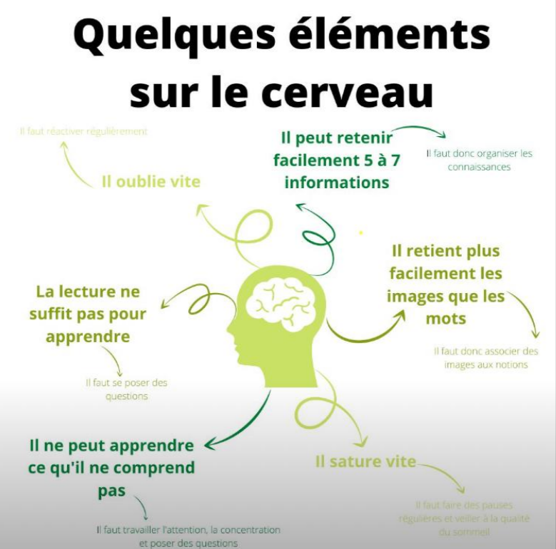

Slide 7
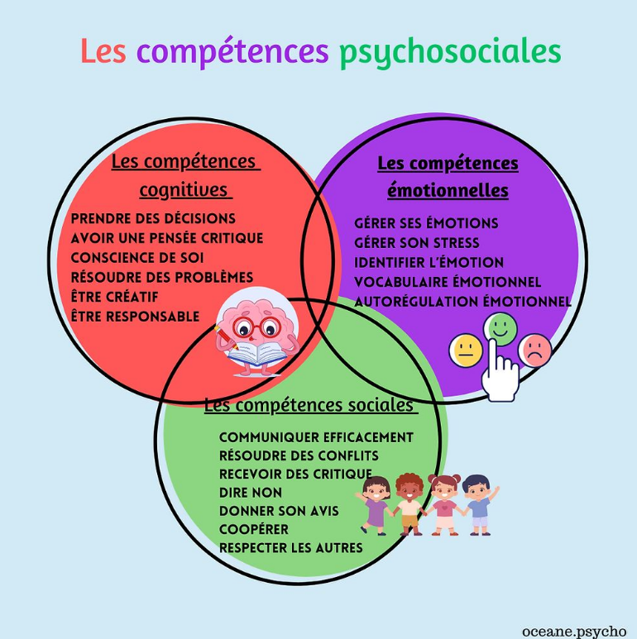

Slide 8
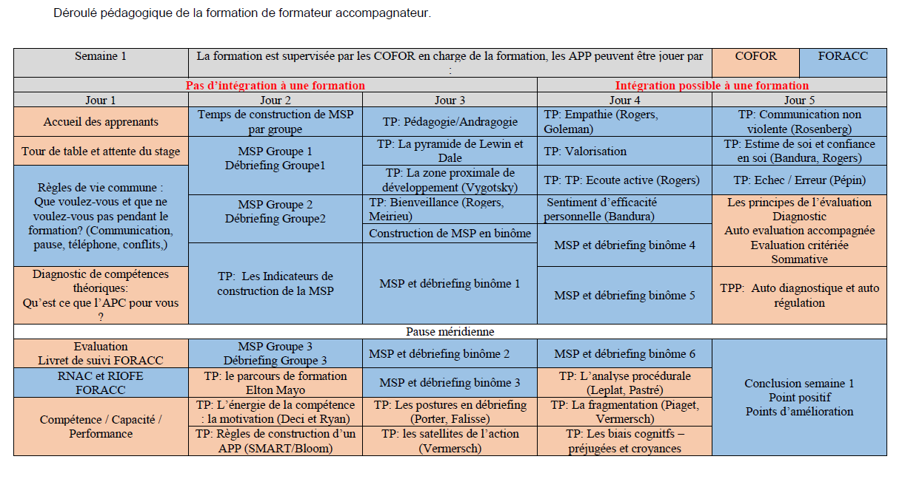

Slide 9
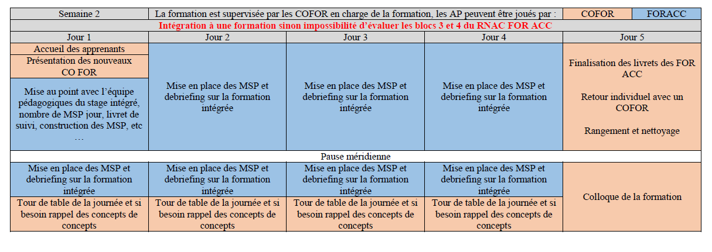

Slide 10
ACTIVITE 1 Présentations

Slide 11
FICHE D’ACTIVITE 1
CONNAISSANCE DU GROUPE
Présentation croisée des stagiaires
    Choisir 1 image qui vous représentent le mieux
    Choisir un support pédagogique et créer un support de présentation
    Nom, prénom, âge
    Centre, ancienneté
    Profession
    Domaine de formation souhaité ou déjà enseigné ?
    Qu’est ce qui vous motive à devenir formateur ?
    Besoins et attentes du stage ?
    Equipe pédagogique envisagée ?
    Référent COFOR de cette équipe ?
    Problèmes connus dans la formation de votre secteur ?
    Tuteur dans son centre ?
    A quoi pensait il en venant ce matin ?
Conditions de réalisation
    En binôme ou trinôme
    Utiliser un support pédagogique de son choix (tableau, paper board, ordinateur, vidéo…)
    Présenter son binôme de façon originale et attrayante
Temps de préparation et restitution
    30 minutes de préparation
    Restitution d’environ 5’ en plénière

Slide 12
ACTIVITE 3 NEUROSCIENCES

Slide 13
FICHE D’ACTIVITE 3
LES NEUROSCIENCES
Présentation
En binôme, présenter de façon dynamique un des thèmes suivants :
  La bienveillance
  L’estime de soi
  La psychologie positive
  Les stéréotypes et préjugés
  Le conformisme
  La cécité cognitive (effet tunnel)
  Le bouc émissaire
Conditions de réalisation
La présentation doit capter l’attention du public
Le public doit retenir les éléments importants à la fin de votre présentation
Choix des supports et outils libre
Temps de préparation et restitution
Pas de temps de préparation défini, occupez vos temps libres !
Restitution de 10’ maximum

Slide 14
ACTIVITE 4
Les filières

Slide 15
FICHE D’ACTIVITE 4
Jeu de rôle sur la filière FOR
Travail préparatoire en 3 groupes préparation 45mn à partir des documents détenus par les stagiaires ( papier, internet, ….)
    Exposé POWERPOINT de 10 mn à votre comité de centre de la filière FOR arrêté du 10/2017
    Exposé PAPER BOARD de 10 mn à la manœuvre mensuelle de leur cursus de formation et de montée en grade
    DEMONSTRATION COMMENTEE de 10 mn la plateforme ENASIS du SDIS 63
Synthèse par les COFOR
    Le 4 octobre 2017
    Les environnements de formation

Slide 16
Le 04 Octobre 2017 – Nouvelle filière formateur
Arrêté du 04 Octobre 2017
Formateur aux développement des compétences
Avant
01 Janvier 2020
Ce n’est pas une période transitoire
Accompagnateur de proximité (ACC PRO – 3 jours)
Formateur accompagnateur (FOR ACC – de 5 à 10 jours)
Concepteurs de formation
(Concepteurs – 5 jours)
Fin de mise en place du déploiement de la nouvelle filière.
1- Les anciennes appellations n’ont plus de valeur.
2- les articles 13 et 14 ne peuvent plus s’appliquer
FOR 1: formateur
FOR 2: responsable pédagogique
FOR 3: organisateur de formation
Pas d’équivalence directe
Transition possible entre les anciennes et les nouvelles formations:
Article 13: avoir suivi une formation au minimum de 3 jours en APC (CNFPT, ENSOSP, ECASC) et FOR1, FOR2, FOR3, PICF, FdF, COD3, anim JSP.
Article 14: diagnostic de compétence en commission pour obtenir soit le FOR ACC soit le concepteur, les deux seront associées à un stage passerelle de 3 jours
FOR ACC – FOR CO
copyright LE HENAFF(c) 2018, tout droits réservés

Slide 17
Les environnements de formation
Le développement des compétences (APC)
Concepteur
Accompagnateur de proximité
Au GFOR
Rédige les RIF
Forme les ACC les FOR ACC
Supervise l’activité des FOR ACC
Conçoit des environnements pédagogiques
Maintient la cohérence pédagogique
Réalise l’ingénierie de formation
Réalise l’ingénierie pédagogique
Formateur accompagnateur
En Structure
Accueil et intègre les nouveaux à la structure
Prépare la personne à sa futur formation
Accompagne la personne dans le maintien de ses acquis
Accompagne le retour de formation
Utilise des indicateurs de performances sur des manœuvres, sur des ateliers techniques
Met en pratique la personne sur des situations en rapport avec son activité réelle
Réalise des feed-back liés aux capacités nécessaires à la réalisation de l’action
Fait travailler la personne sur ses capacités
En Structure et/ou au GFOR
Supervise les Acc-Pro
S’assure de la réalisation des plans d’accompagnement
Coordonne l’activité pédagogique
Anime des MSP
Au GFOR et en structure
Accompagne la personne dans son autodiagnostic de ses compétences
Co-construit avec la personne son parcours
construit des MSP
Anime si besoin un Atelier
Co-construit si besoin un plan d’accompagnement
Réalise un diagnostic
Construit des APP: exposé, exposé interactifs, DP, activité de découverte, étude de cas,
Prépare – accompagne – accueil le SP
Construit un outil de suivi des indicateurs de performances
Réalise un diagnostic en début de formation
Construit un parcours de formation personnalisé
Propose son déroulé pédagogique
Accompagne l’auto-évaluation
copyright LE HENAFF(c) 2019, tout droits réservés

Slide 18
Les environnements de formation
Le développement des compétences (APC)
Accompagnateur de proximité
En Structure
Accueil et intègre les nouveaux à la structure
Prépare la personne à sa futur formation
Accompagne la personne dans le maintien de ses acquis
Accompagne le retour de formation
Utilise des indicateurs de performances sur des manœuvres, sur des ateliers techniques
Met en pratique la personne sur des situations en rapport avec son activité réelle
Réalise des feed-back liés aux capacités nécessaires à la réalisation de l’action
Fait travailler la personne sur ses capacités
Réalise un diagnostic
Construit des APP: exposé, exposé interactifs, DP, activité de découverte, étude de cas,
Prépare – accompagne – accueil le SP
Construit un outil de suivi des indicateurs de performances
copyright LE HENAFF(c) 2019, tout droits réservés

Slide 19
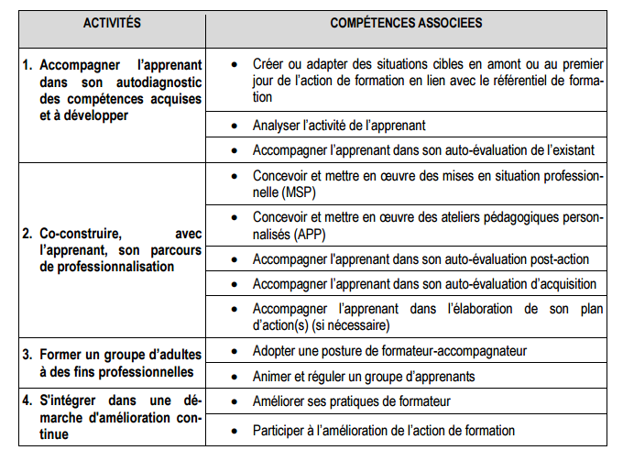
Compétences FORAC

Slide 20
Les environnements de formation
Le développement des compétences (APC)
Formateur accompagnateur
En Structure et/ou au GFOR
Supervise les Acc-Pro
S’assure de la réalisation des plans d’accompagnement
Coordonne l’activité pédagogique
Anime des MSP
Au GFOR et en structure
Accompagne la personne dans son autodiagnostic de ses compétences
Co-construit avec la personne son parcours
construit des MSP
Anime si besoin un Atelier
Co-construit si besoin un plan d’accompagnement
Réalise un diagnostic en début de formation
Construit un parcours de formation personnalisé
Propose son déroulé pédagogique
Accompagne l’auto-évaluation
copyright LE HENAFF(c) 2019, tout droits réservés

Slide 21
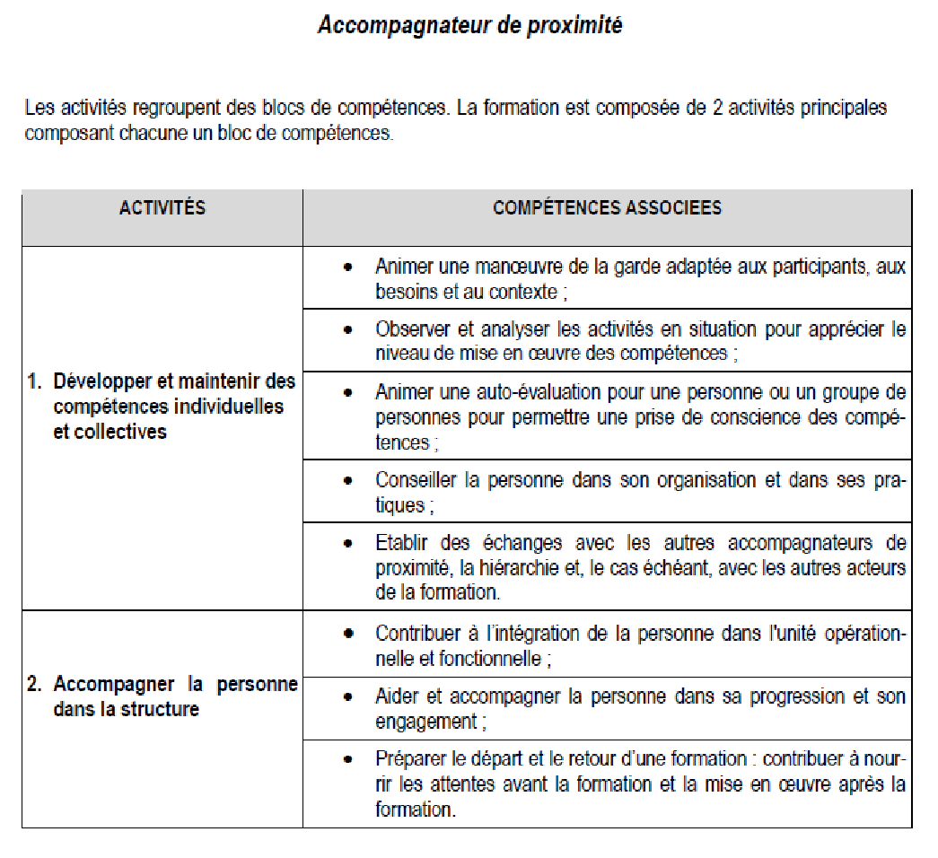

Slide 22
Les environnements de formation
Le développement des compétences (APC)
Concepteur
Au GFOR
Rédige les RIF
Forme les ACC les FOR ACC
Supervise l’activité des FOR ACC
Conçoit des environnements pédagogiques
Maintient la cohérence pédagogique
Réalise l’ingénierie de formation
Réalise l’ingénierie pédagogique
copyright LE HENAFF(c) 2019, tout droits réservés

Slide 23
ACTIVITE 2 Parcours de professionnalisation

Slide 24
FICHE D’ACTIVITE 2
RESTITUTION DU TRAVAIL DE PREPARATION
Présentation
Restitution du travail effectué sur le parcours de professionnalisation
Conditions de réalisation
Présenter sous forme de diaporama le parcours de professionnalisation imaginé
sur un sujet non SP en indiquant au départ la compétence ciblée.
Mettre en place l’activité diagnostique
Mettre en place l’APP avec une technique pédagogique imposée.
(Démonstration pratique dirigée, présentation de matériel, travail de groupe,
entraînement par atelier, démo commentée justifiée en miroir, questionnaire,
remue-méninges, analyse d’incident)
Mettre en place la MSP
Evaluer le stagiaire avec une grille d’évaluation préparée en amont
Temps de préparation et restitution
Préparation : Entre le contact par le RP et le 1er jour de formation
Restitution : 1h (tous les diagnostics, tous les APP, toutes les MSP)

Slide 25
Qu’est ce qu’un parcours de formation ?
APP : Atelier de pédagogie personnalisé: cours théorique, carrefour des techniques,……..
MSP: Mise en situation professionnel : cas concret, manœuvre, ……
Développement des compétences
Niveau attendu en fi n de formation
MSP
APP
Diagnostic en début de formation
MSP - MSP
APP
APP
MSP
Compétence et capacité initiale
APP
MSP
CIS
Centre de formation
CIS
Pendant le stage
Avant la formation: préparation
Après la formation: accompagnement
FOR ACC – FOR CO
copyright LE HENAFF(c) 2018, tout droits réservés

Slide 26
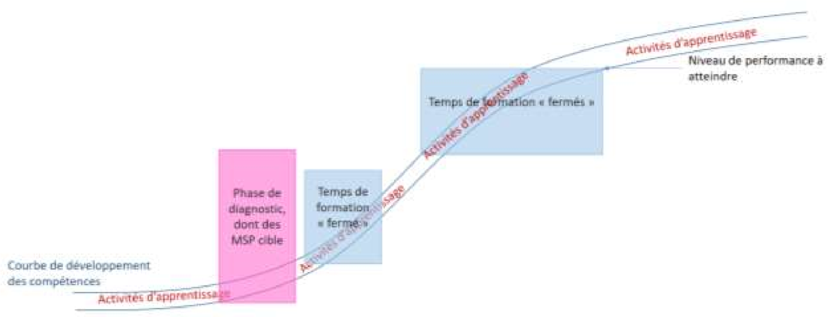
Considérant d’une part qu’il existe plusieurs compétences à développer et que, d’autre part, l’efficacité de leur développement est directement liée aux activités d’apprentissage proposées à un apprenant et/ou à un groupe d’apprenant, ce schéma peut être traduit, en termes de dispositif d’apprentissage, de la manière décrite ci-après.
[1]

Slide 27
Parcours tout au long de la vie professionnelle
Lieutenant
Compétences : mobilisations de ressources
Connaissances
Habiletés
Attitudes
Emotions
Outils
environnements
Chef d’agrès
FI Equipier
temps
Avant
Pendant
Après
Avant
Pendant
Après
Avant
Pendant
Après
Livret de suivi et d’accompagnement individuel
FOR ACC – FOR CO
copyright LE HENAFF(c) 2018, tout droits réservés

Slide 28
Diagnostic

Slide 29
Wooclap
  Diagnostic des savoirs essentiels
  Brainstorming : Définition de la compétence

Slide 30
ACTIVITE 5 Définitions
APC Compétence Capacité
Performance

Slide 31
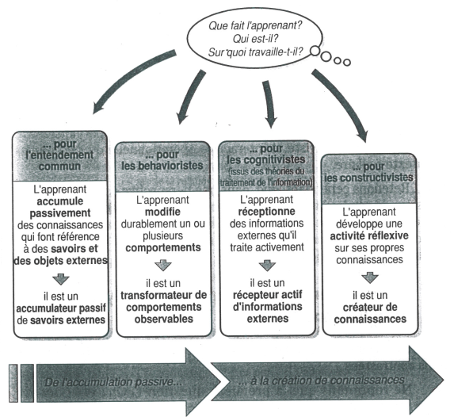

Slide 32
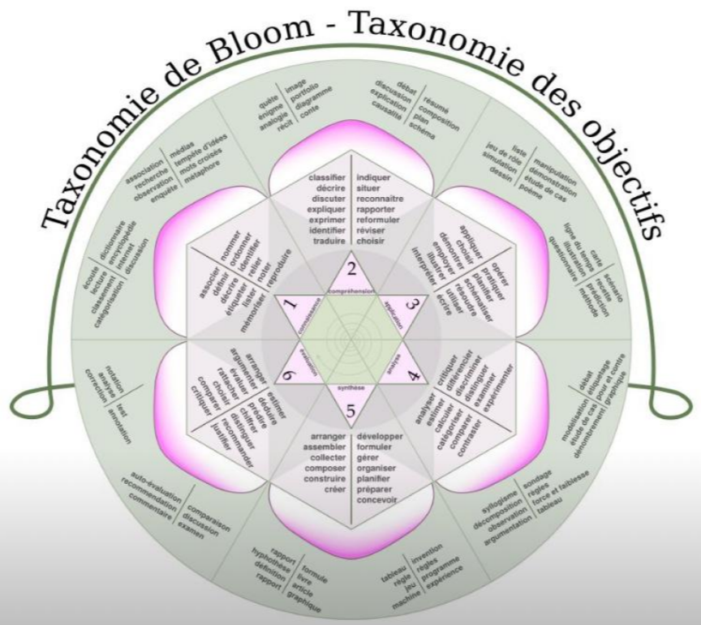

Slide 33
FICHE D’ACTIVITE 5
Mini world café : définition de l’APC
  Activité de découverte par les COFOR
    Mise en situation bouteille de gaz dans la voiture tous les stagiaires passent et on pose la question : qui est compétent ? Ouvrir alors le débat
  Mini world café en 3 groupes
    Question posée : quelle est votre définition de la compétence, capacité, performance ?
    La réponse doit être écrite sur feuille de paperboard
      1er tour en 3 groupes sans documents
      2ème tour en 3 groupes avec documents et internet
      3ème tour en un seul groupe pour faire la synthèse
  Synthèse par les COFOR
    De l’APC au développement des compétences
    Capacité compétence
    Niveaux de compétences
    Vidéo savoirs essentiels en APC VIDEO - Savoirs essentiels dans APC.mp4
    Vidéo présentation de l’APC SDIS42-Présentation de l'APC.mp4

Slide 34
De l’APC au développement des compétences
Pédagogie par objectif
Pédagogie par objectif + développement des compétences
Augmentation des possibilités pédagogiques
Permet de développer des capacités à faire
Permet de développer des capacités à faire et des compétences à comprendre pour quelle(s) raison(s) faire (donner du sens à l’action)
Le formateur construit grâce à sa boîte à outils un déroulé pédagogique approprié au groupe pour atteindre le niveau d’exigence minimum attendu
Le formateur doit choisir le parcours pédagogique le plus adapté au groupe d’apprenants
FOR ACC - PICFOR
copyright LE HENAFF(c) 2018, tout droits réservés

Slide 35

De l’APC au développement des compétences
Le groupe +1 à 2 apprenants représente celui d’un équipage avec son matériel par formateur.
Les phases de débriefing n’ont d’intérêt que pour le groupe ayant réalisé l’action.
L’utilisation de cours théoriques ou de démonstration sont mises en place si la situation d’apprentissage sert aux apprenants.
L’apprenant en action apprend toujours mieux que dans un modèle passif de cours théorique.
Développement des compétences
Montée en compétences
MSP: Mise en situation professionnel : cas concret, manœuvre, ……
APP : Atelier de pédagogie personnalisé: cours théorique, carrefour des techniques,……..
Niveau attendu en fin de formation
MSP
APP
Diagnostic en début de formation
MSP - MSP
MSP
APP
APP
Compétence et capacité initiale à l’embauche
MSP
APP
Formation tout au long de la carrière
CIS
Centre de formation
CIS
+
Interventions
Pendant le stage
…
Avant préparation aux stages
Accompagnement après le stage
FOR ACC - PICFOR
copyright LE HENAFF(c) 2018, tout droits réservés

Slide 36
Qu’est ce qu’un parcours de formation ?
APP : Atelier de pédagogie personnalisé: cours théorique, carrefour des techniques,……..
MSP: Mise en situation professionnel : cas concret, manœuvre, ……
Développement des compétences
Niveau attendu en fi n de formation
MSP
APP
Diagnostic en début de formation
MSP - MSP
APP
APP
MSP
Compétence et capacité initiale
APP
MSP
CIS
Centre de formation
CIS
Pendant le stage
Avant la formation: préparation
Après la formation: accompagnement
FOR ACC – FOR CO
copyright LE HENAFF(c) 2018, tout droits réservés

Slide 37
Capacité / compétence
M’adapter à une situation pour réaliser l’action et être efficace, sécuritaire et rapide.
Processus cognitif qui mobilise …..
Ressources Internes
Ressources Externes
Capacités
Compétences
> Environnement
> Matériels
> Humains
> Météo
> Jour / Nuit
> contexte(s)
> ……
Savoirs : connaissances
Savoirs Faire : habiletés
Savoirs être: attitude
+
Vécus
Expérience
Culture
….
Observer
Prendre de l’information
Analyser
Elaborer une stratégie
Décider
Faire un choix
Ch1 – Ch2 – Ch…
Action
Performance(s)
STRESS / EMOTIONS
Non visible
Contrôle
Performance(s) attendue(s)
Quel environnement d’apprentissage ?
FOR ACC – FOR CO
copyright LE HENAFF(c) 2018, tout droits réservés

Slide 38
Ce qui favorise la montée en compétence

Slide 39
Remue méninge
  Activité de découverte par les COFOR : métaplan à postit
    Qu’est ce qui favorise la montée en compétence ?
  Synthèse par les COFOR
    Vidéo sur le conformisme VIDEO - conformisme.mp4
    Vidéo Milgram VIDEO - Projet Milgram Expérience de Asch (2016).mp4
    Les environnements de formation
    Niveaux de savoirs
    Niveau de compétences
    La communication
    La posture du formateur

Slide 40
Les environnements de formation
Le développement des compétences
Pédagogie par objectif (PPO)
30%
Carrefour des techniques
Exposé directif
Exposé interactif
Etude de cas
Manœuvre
Carrefour des techniques
FOAD
Démonstration pratique
Démonstration pratique dirigée
Reformulation
……
Atelier Pédagogique Personnalisé (APP)
La compétence des formateurs
Co-construire un parcours pédagogique
Communication
Posture
Droit à l’erreur
Situation diagnostic
Mise en Situation Professionnelle (MSP)
Mise en situation professionnelle
Débriefing
Auto-évaluation
L’écoute active
La zone proximale de développement
La boucle de gestion des environnements dynamiques
L’empathie
…..
Approche par compétences
70 %
copyright LE HENAFF(c) 2019, tout droits réservés
FOR ACC – FOR CO

Slide 41
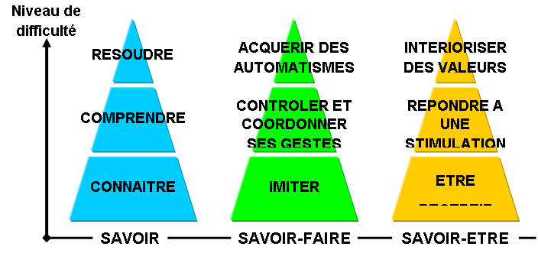
Les niveaux de savoir

Slide 42
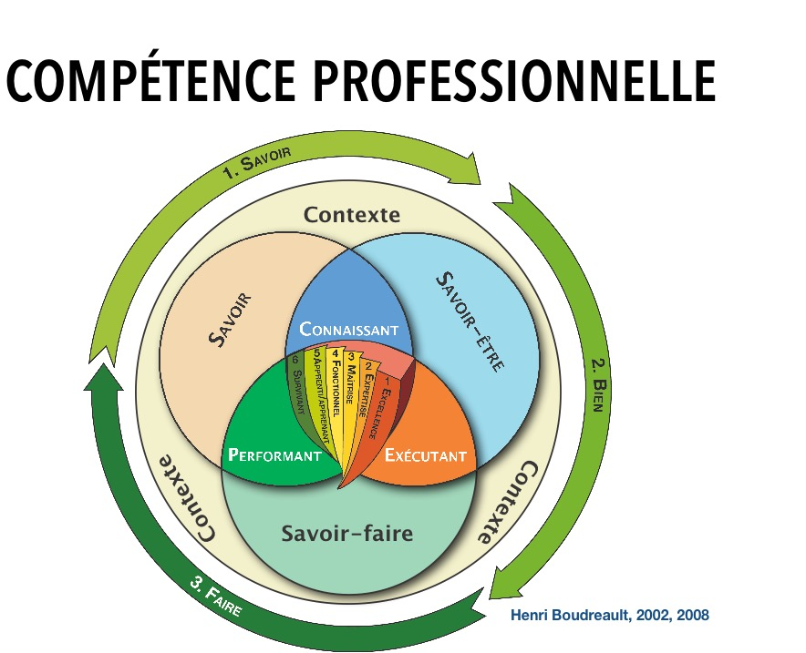

Slide 43
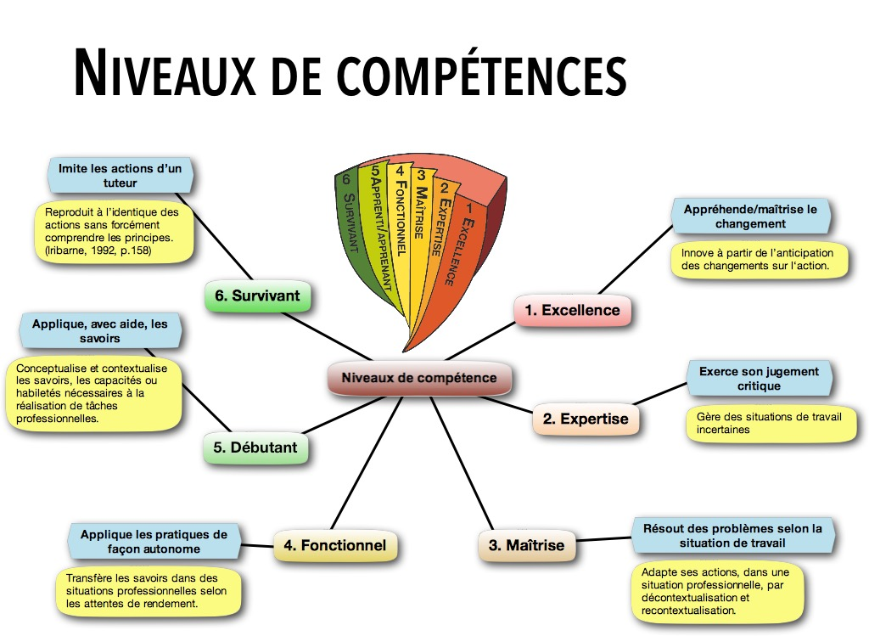

Slide 44
Pourcentage moyen de ce que je retiens du contenu d’une formation après 24 heures, selon la méthode d’enseignement, d’après Kurt LEWIN (1960).
Niveau d’implication
5%
PASSIF
Réception verbale
Cours magistral
10%
Lecture
Réception visuel
20%
Audiovisuel
30%
Démonstration
ACTIF
Participation et action
50%
Groupe de discussion
75%
Apprentissage par la pratique
90%
Accompagner les autres
copyright LE HENAFF(c) 2018, tout droits réservés

Slide 45
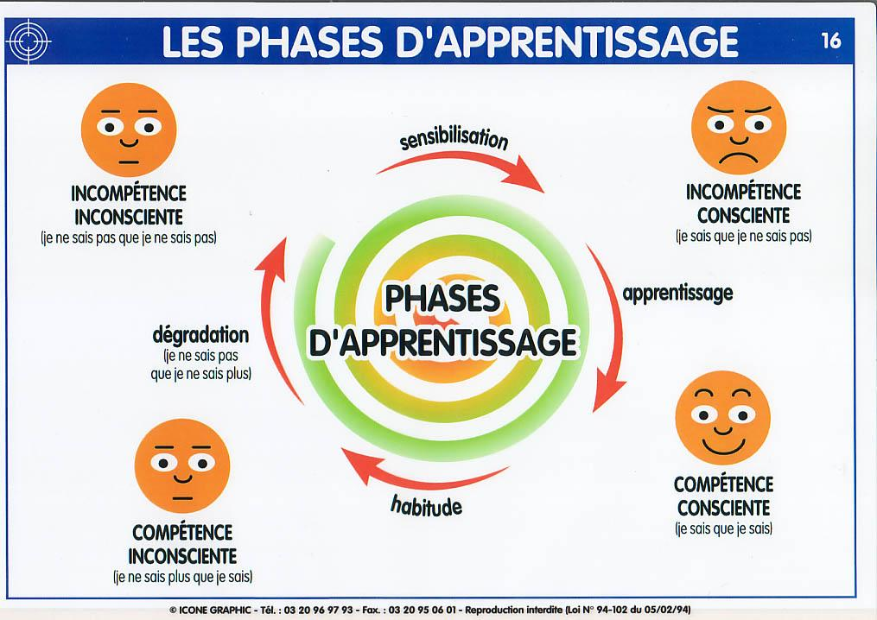

Slide 46
Effet Dunning-Kruger
Comment les incompétents ne savent pas qu’ils ne sont pas incompétents :
L’effet Dunning-Kruger est la constatation que les personnes les moins performantes sont celles qui sont les moins conscientes de leur propre incompétence. Le philosophe Bertrand Russell écrivait : « L’une des choses douloureuses de notre époque est que ceux qui sont pétris de certitudes sont stupides, et ceux qui ont de l’imagination et de la compréhension sont remplis de doute et d’indécision.” La recherche en psychologie montre qu’il avait raison, plusieurs études ont confirmé le fait.

Slide 47
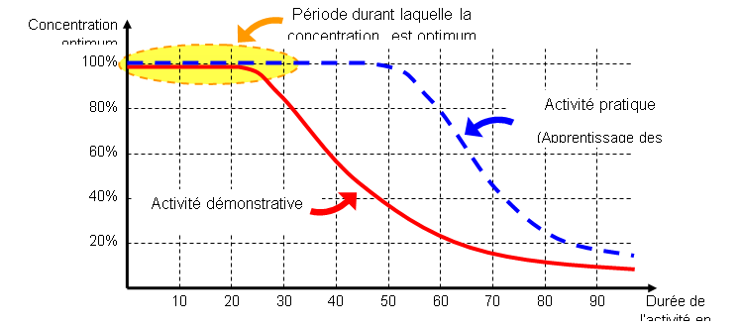
Le découpage temporel

Slide 48
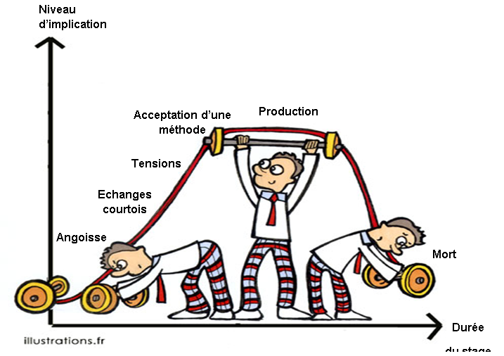
La vie du groupe

Slide 49
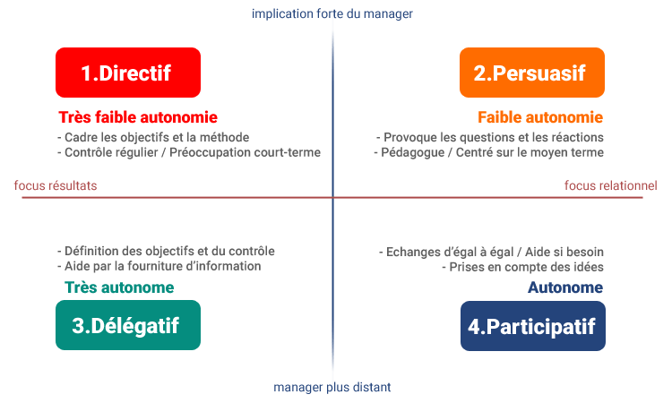

Slide 50
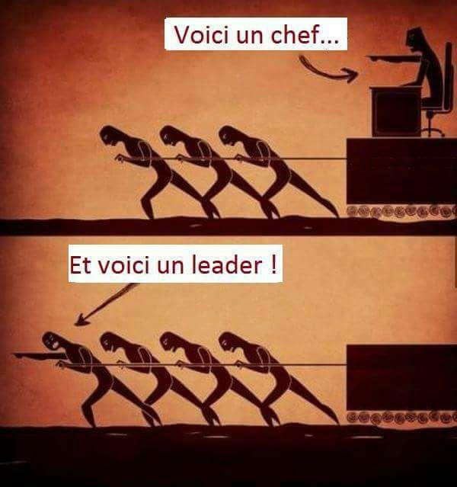

Slide 51
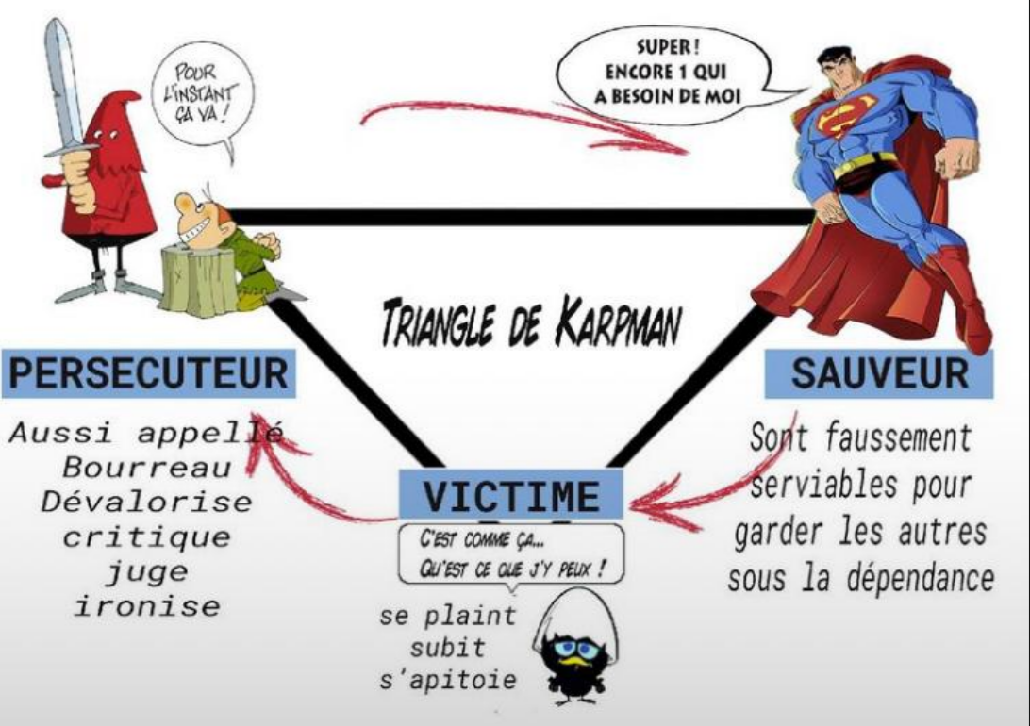

Slide 52
La NASA
  Exercice de dynamique de groupe
    La NASA
  Synthèse par les COFOR
    L’intelligence collective

Slide 53
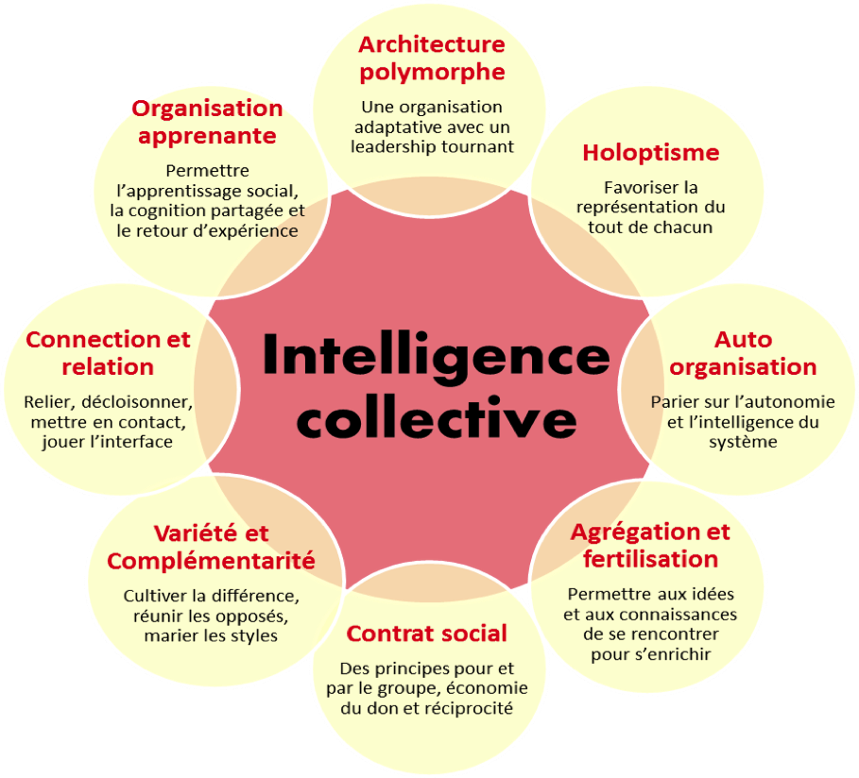

Slide 54
La communication

Slide 55
Communication
  Exercice de découverte
      la veuve Mouillet
  Kurt lewin
      Lorsque nous communiquons, il y a parfois un fossé entre :
      Ce que l'on veut dire 🧠
      Comment on le dit 🗣
      Comment le message est perçu 👂
      Ce qui est compris 🤔
      Ce qui va être retenu 💾🧠
      Ce que la personne va pouvoir restituer et appliquer

Slide 56
Pourcentage moyen de ce que je retiens du contenu d’une formation après 24 heures, selon la méthode d’enseignement, d’après Kurt LEWIN (1960).
Niveau d’implication
5%
PASSIF
Réception verbale
Cours magistral
10%
Lecture
Réception visuel
20%
Audiovisuel
30%
Démonstration
ACTIF
Participation et action
50%
Groupe de discussion
75%
Apprentissage par la pratique
90%
Accompagner les autres
copyright LE HENAFF(c) 2018, tout droits réservés

Slide 57
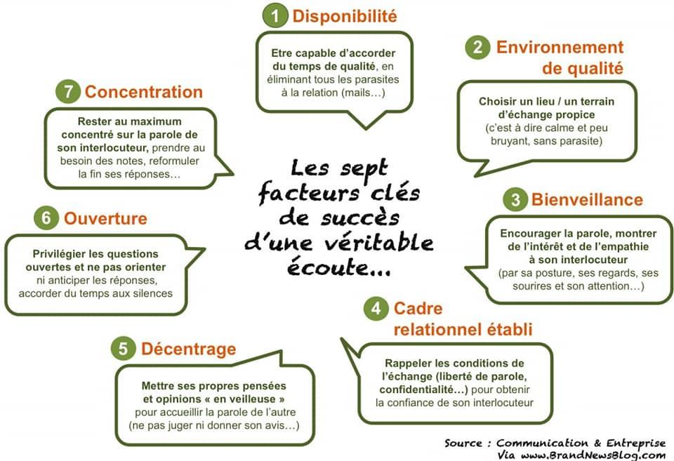

Slide 58
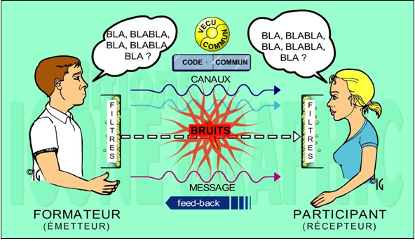
Schéma de la communication

Slide 59
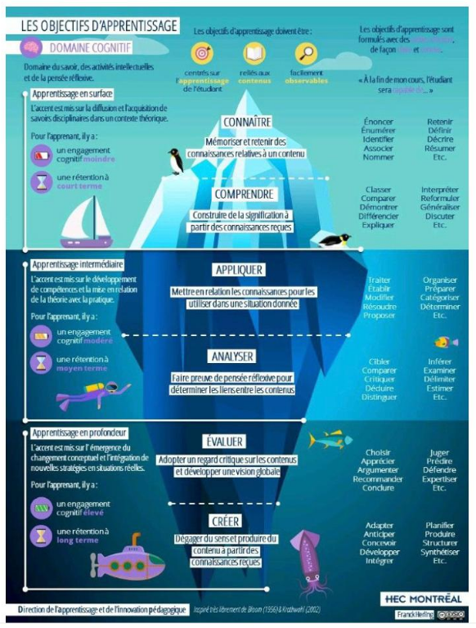

Slide 60
Les participants

Slide 61
Le conseil municipal
  Exercice de dynamique de groupe
    Le conseil municipal
  Synthèse par les COFOR
    Les participants

Slide 62
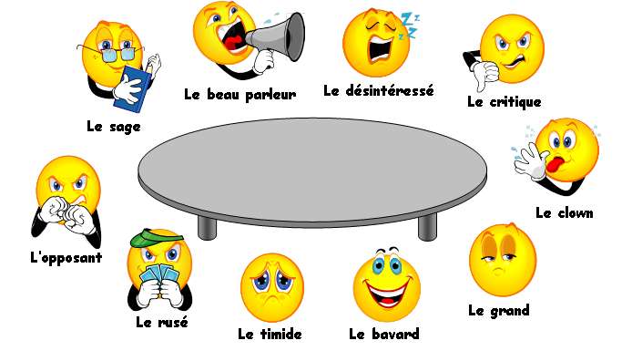
Les participants

Slide 63
L’opposant : il rejette tout ce que dit le formateur. Il ne veut rien apprendre des autres.
Le formateur doit rester calme, ne jamais entrer en conflit et le faire isoler par le groupe.
Le sage coopérant : il s’intéresse à la formation et appuie les intervention du formateur.
Le formateur doit s’appuyer sur lui. C’est une locomotive pour le groupe.
Le beau parleur : il parle beaucoup et empêche les autres de s’exprimer. Il veut imposer ses idées.
Le formateur doit faire alliance avec le groupe afin d’éviter de le laisser imposer ses idées.

Slide 64
Le beau parleur : il parle beaucoup et empêche les autres de s’exprimer. Il veut imposer ses idées.
Le formateur doit faire alliance avec le groupe afin d’éviter de le laisser imposer ses idées.
Le timide : il a des idées mais a des difficultés à les formuler.
Le formateur doit lui donner une place centrale pour ne pas l’oublier. Il doit lui poser des questions simples et directes en faisant appel à son expérience pour le valoriser et le mettre en confiance.
Le désintéressé : il ne s’intéresse pas à la formation, il baille, dessine ou discute avec son voisin.
Le formateur doit chercher à savoir s’il trouve un intérêt à la formation. Il doit être stimulé par des questions. Le formateur doit faire en sorte qu’il s’implique dans la formation.

Slide 65
Le bavard : il parle de tout, sauf du sujet.
Le formateur doit l’interrompre avec tact. Il faut limiter son temps de parole.
Le critique négatif : Il critique systématiquement les propositions sans jamais amener rien de constructif.
Le formateur doit lui demander de faire des suggestions positives. Si ce n’est pas le cas, il faut ignorer ses réflexions pour ne pas retarder la marche du groupe.

Slide 66
Le clown : il cherche a amuser tout le monde.
Le formateur doit utiliser ses traits d’humour pour détendre l’atmosphère mais sans en abuser. Il ne faut pas le contrer systématiquement car il risque de devenir agressif.
Le grand seigneur : il traite le groupe de façon hautaine et ne cherche pas à s’intégrer.
Le formateur doit éviter de le critiquer et l’impliquer en lui faisant exprimer son expérience.
Le rusé : il cherche à vous mettre en difficulté et à piéger les autres.
Le formateur doit utiliser des questions en miroir ou en relais. Il faut retourner ses objections à l’ensemble du groupe.

Slide 67
Les techniques pédagogiques

Slide 68
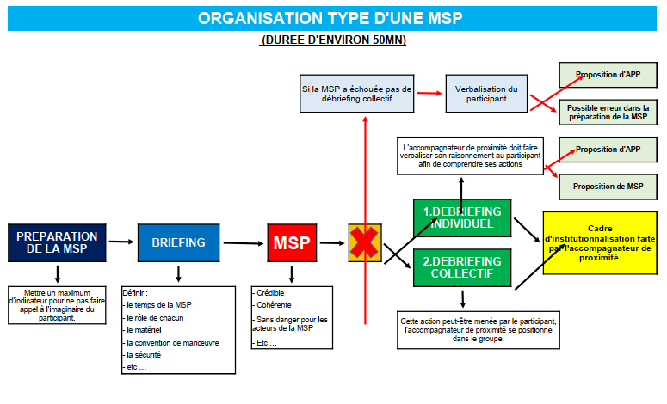

Slide 69
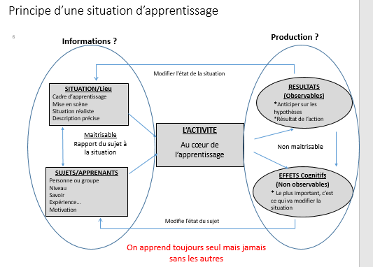

Slide 70
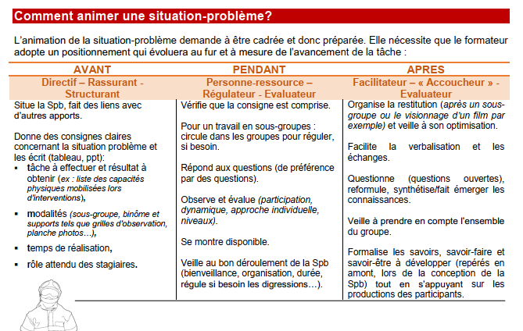

Slide 71
Les techniques pédagogiques
  MSP
      La situation problème
  APP
      L’exposé
      Les questions
      L’étude cas
      Carrefour des techniques
      Atelier apprentissage

Slide 72
Les techniques pédagogiques
  MSP
      Présentation par les stagiaires d’un exposé interactif présentation le parcours de professionnalisation construit
      Diagnostique
      Compétences recherchée
      APP
      MSP
      Grille d’autoévaluation
  APP
      L’exposé
      Les questions
      L’étude cas
      Carrefour des techniques
      Atelier apprentissage

Slide 73
Les environnements de formation
Le développement des compétences
Pédagogie par objectif (PPO)
30%
Carrefour des techniques
Exposé directif
Exposé interactif
Etude de cas
Manœuvre
Carrefour des techniques
FOAD
Démonstration pratique
Démonstration pratique dirigée
Reformulation
……
Atelier Pédagogique Personnalisé (APP)
La compétence des formateurs
Co-construire un parcours pédagogique
Communication
Posture
Droit à l’erreur
Situation diagnostic
Mise en Situation Professionnelle (MSP)
Mise en situation professionnelle
Débriefing
Auto-évaluation
L’écoute active
La zone proximale de développement
La boucle de gestion des environnements dynamiques
L’empathie
…..
Approche par compétences
70 %
copyright LE HENAFF(c) 2019, tout droits réservés
FOR ACC – FOR CO

Slide 74
Le debriefing

Slide 75
Le débriefing
  activité de découverte
  vidéo le sylviculteur VIDEO - SYLVICULTEUR n°1.flv VIDEO - SYLVICULTEUR n°3.flv
  Synthèse par les COFOR
  Le débriefing
  L’écoute active
  L’empathie
  Vidéo le ressenti des stagiaires SDIS42-Ressenti des stagiaires.mp4
  Vidéo le ressenti du formateur SDIS42-Ressenti du formateur.mp4

Slide 76
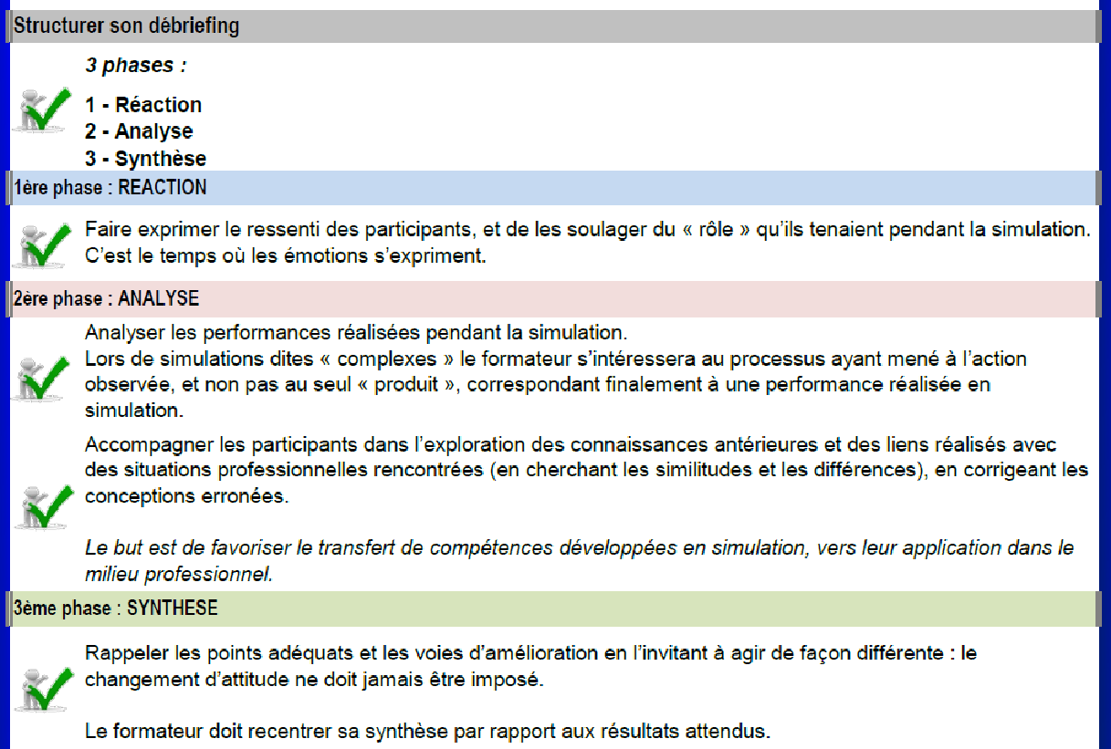

Slide 77
L'ECOUTE ACTIVE
L'écoute active est une technique de communication qui consiste à utiliser le questionnement et la reformulation afin de s'assurer que l'on a compris au mieux le message de son interlocuteur et de lui démontrer.
Cette approche se caractérise par la manifestation d'un respect et une confiance chaleureuse envers son interlocuteur, pour qu'il brise ses défenses et s'exprime librement.
FOR ACC – FOR CO
copyright LE HENAFF(c) 2019, tout droits réservés

Slide 78
L'ECOUTE ACTIVE
Pour exprimer une idée nous devons choisir des mots qui y correspondent. Malheureusement il y a un tri effectué entre nos idées et nos mots, il y a donc déformation entre l'idée de départ exprimée par l'émetteur.
Lors de la réception de l'idée, il y a encore déformation car le message émis n'est pas toujours compris dans sa globalité par le récepteur.
Lors de l'interprétation du message reçu par le récepteur, il y a encore une déformation dans l'interprétation du message.
FOR ACC – FOR CO
copyright LE HENAFF(c) 2019, tout droits réservés

Slide 79
L'ECOUTE ACTIVE
Les grands principes de l'E.A
Exclure ses propres idées préconçues et toute tentative d’interprétation.
Le questionner (questions ouvertes).
Adopter une attitude physique de disponibilité.
Laisser autrui s’exprimer sans l’interrompre.
L’inciter à préciser le cours de sa pensée, lorsqu’elle est imprécise ou trop générale.
Lui donner de nombreux signes visuels et verbaux d’intérêt.
Témoigner de l’empathie et rester neutre et bienveillant.
Reformuler ses propos avec ses propres termes, puis avec les nôtres.
Pratiquer des silences.

Slide 80
Les questions à éviter
Questions négatives involontaires
Toutes les questions inductives
De poser deux questions en une
Le questionnaire rigide tout préparé : “collez au discours” par vos questions, restez connecté à l’autre, faites venir vos questions à propos au risque sinon de créer des résistances à vos questions.
L'ECOUTE ACTIVE

Slide 81
Les questions appropriées
Questions ouvertes pour que votre interlocuteur puisse s’exprimer plus librement.
Questions fermées ou alternatives pour dramatiser son discours, par moments ou pour rechercher des informations précises.
Questions de relance, pour faire approfondir ce qui vient d’être dit, à ne pas confondre avec les questions d’enchaînement, qui permettent de poursuivre la narration des faits.
L'ECOUTE ACTIVE

Slide 82
Attitudes fondamentales Rogériennes
L'essentiel de son approche est d'être centré sur "l'autre" sans toutefois mettre de la pression ou influencer l'attitude de l'autre.
Le FOR ACC ne doit pas conseiller ni interpréter, mais créer les conditions pour que l’ apprenant règle lui même son problème.
La non-directivité
L'empathie
La bienveillance
Cette attitude d'acceptation inconditionnelle donne une chance d'exposer pleinement son propos.
L'ECOUTE ACTIVE
Attitudes fondamentales Rogériennes
L'essentiel de son approche est d'être centré sur "l'autre" sans toutefois mettre de la pression ou influencer l'attitude de l'autre.
Le FOR ACC ne doit pas conseiller ni interpréter, mais créer les conditions pour que l’ apprenant règle lui même son problème.
La non-directivité
L'empathie
La bienveillance
Cette attitude d'acceptation inconditionnelle donne une chance d'exposer pleinement son propos.

Slide 83
L'accueil : savoir accepter l'autre comme il est.
Bien écouter, c’est d’abord être en EMPATHIE.
Être centré sur ce que l'autre vit et non sur ce qu'il dit.
Montrer à l'autre qu'on le respecte.
Être un véritable miroir
Manifester une ATTITUDE COMPRÉHENSIVE.
OBSERVER ce qui est exprimé involontairement.
L'ECOUTE ACTIVE

Slide 84
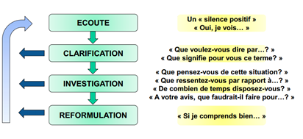
L'ECOUTE ACTIVE

Slide 85
Elle permet à celui qui écoute d'intérioriser ce qui a été dit, car il le redit avec ses propres mots, d'une manière personnalisée.
Elle permet à chacun de mieux comprendre et mémoriser, car elle offre une répétition.
Elle permet au débat d'avancer car elle constitue une synthèse partielle.
Elle donne à l'autre un droit de réponse pour rectifier ou nuancer.
Elle amène l'autre à prendre du recul par rapport à ce qu'il dit.
Elle permet de valoriser l'essentiel dans le propos de l'interlocuteur.
L'ECOUTE ACTIVE

Slide 86

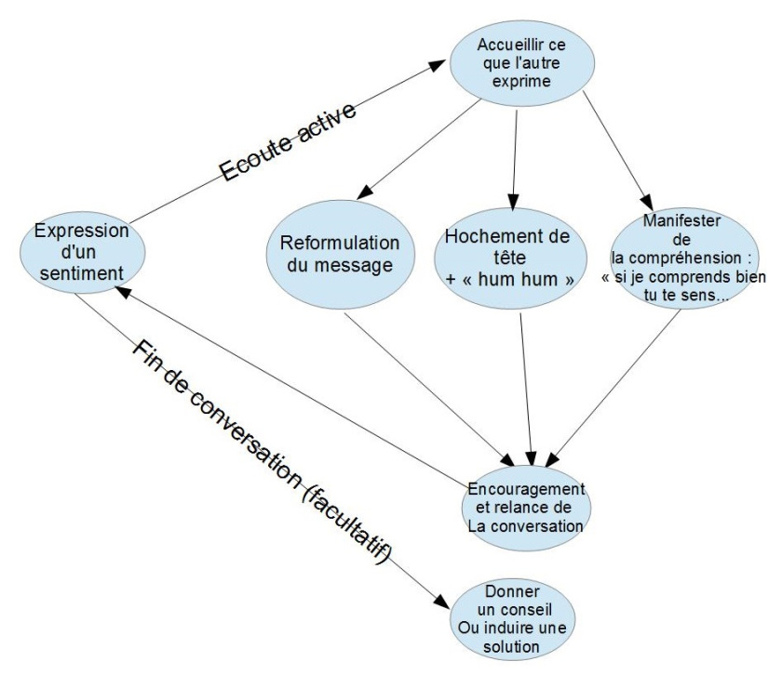
L'Empathie et écoute active
copyright LE HENAFF(c) 2018, tout droits réservés
FOR ACC – FOR CO

Slide 87
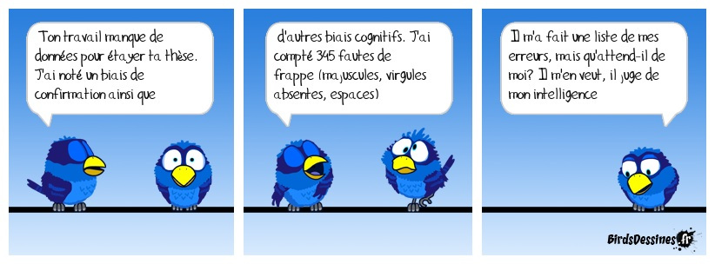
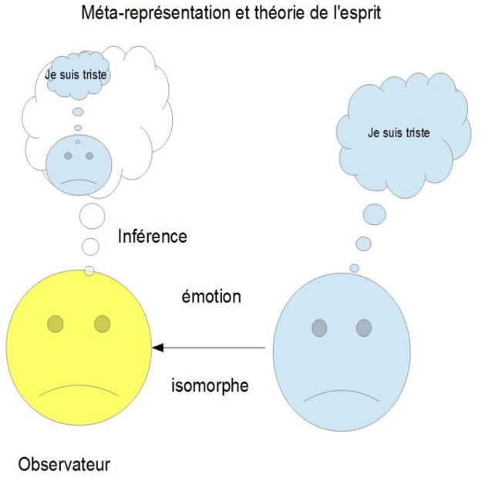
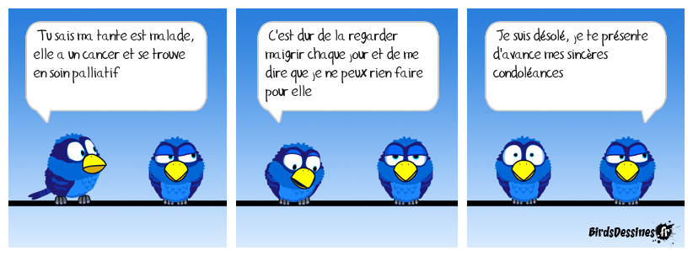
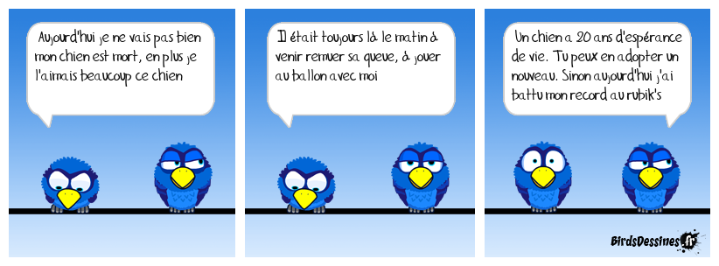
L'Empathie
copyright LE HENAFF(c) 2018, tout droits réservés
FOR ACC – FOR CO

Slide 88
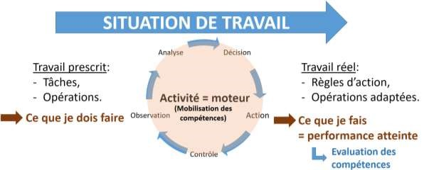

Slide 89
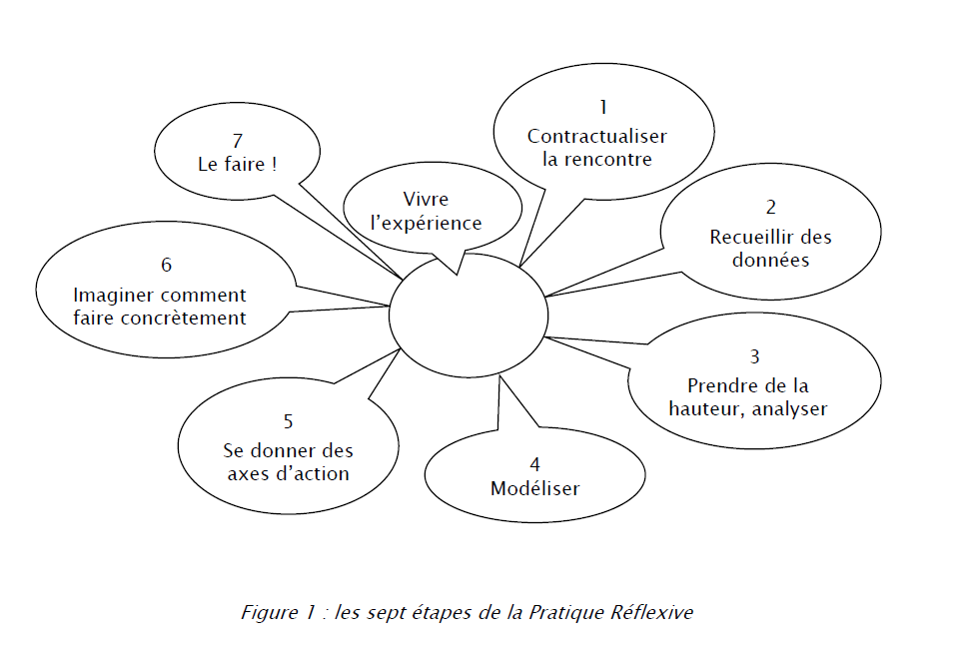

Slide 90
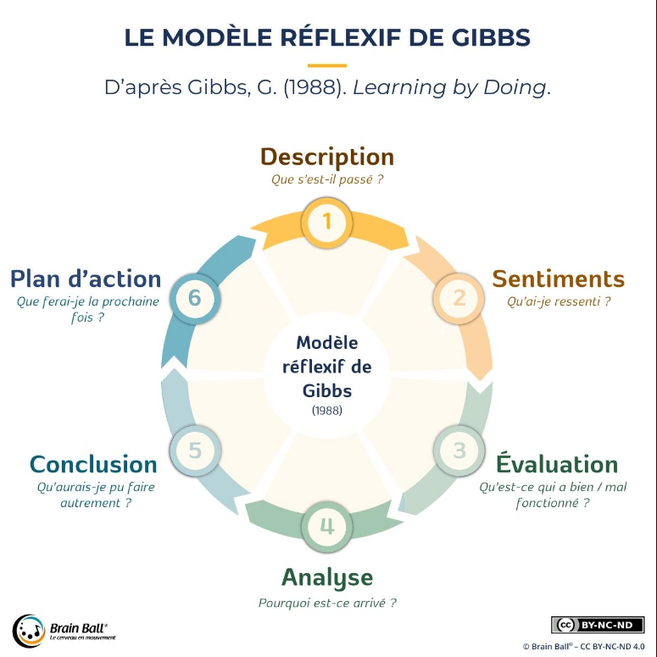

Slide 91
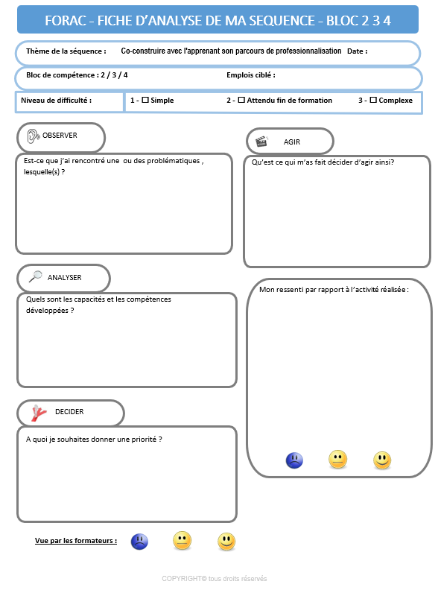

Slide 92
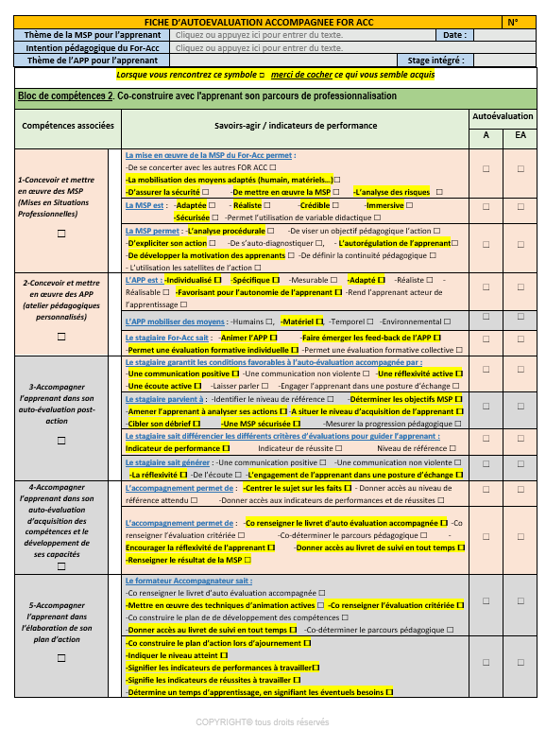

Slide 93
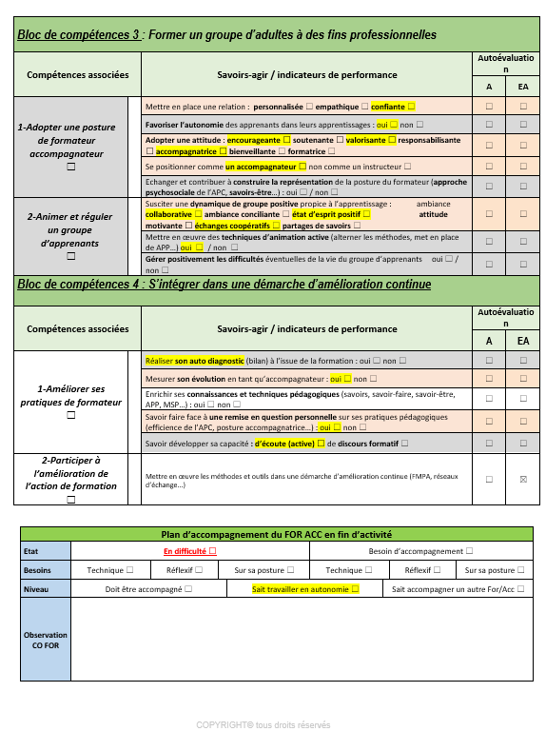

Slide 94
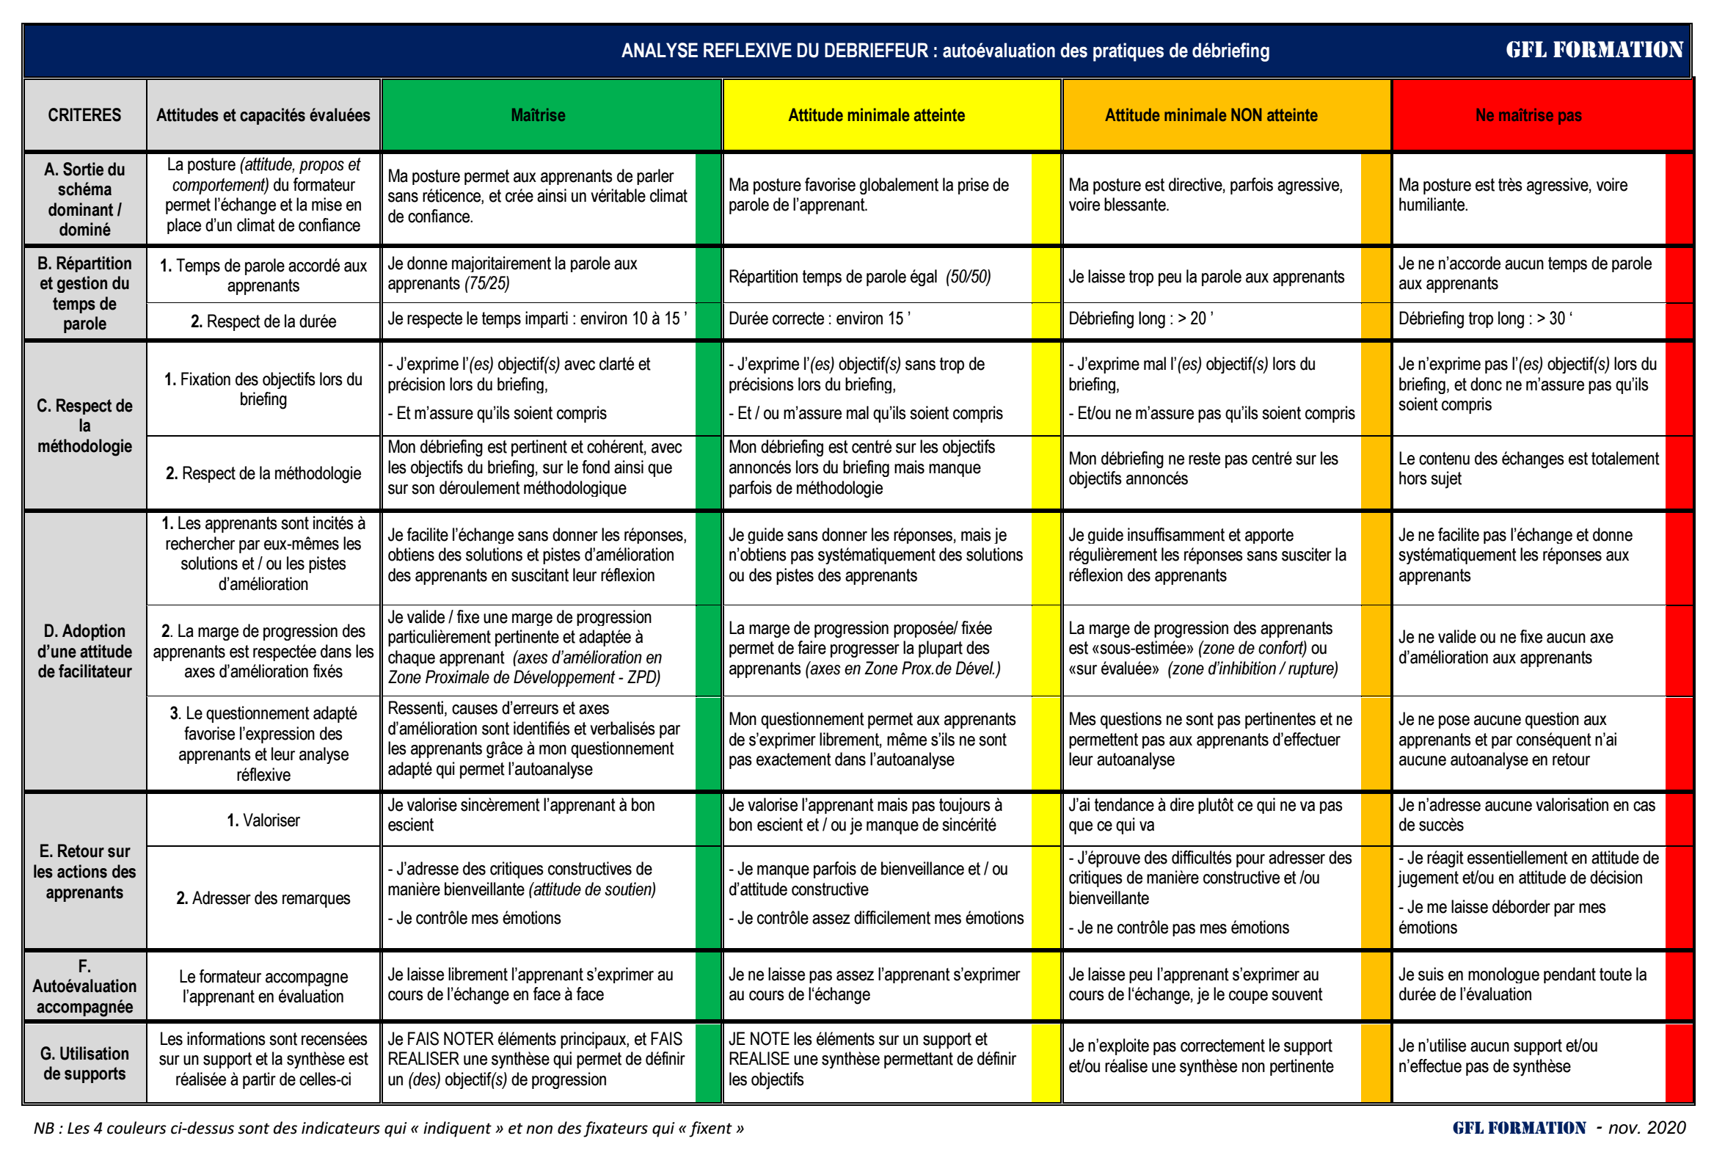

Slide 95
SEP

Slide 96
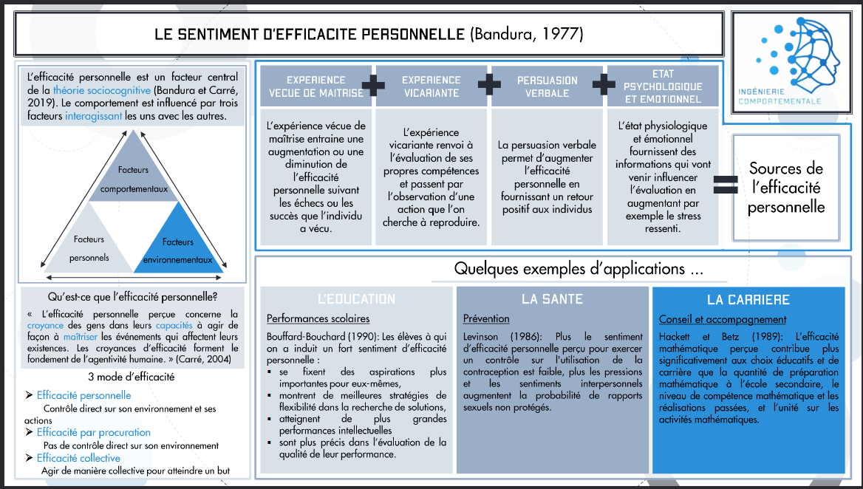

Slide 97
L’évaluation

Slide 98
L’évaluation
  Activité de découverte
  vidéo le feu de bus VIDEO - Feu de bus.mp4
  Sur Wooclap
  exercice sur les représentations
  Synthèse par les COFOR
  L’autoévaluation accompagnée
      Comment as-tu vécu la MSP ?
    OAD = savoir agir, observer analyser, décider, contrôle des actions
  Vidéo effet tunnel VIDEO- EFFET TUNNEL CONCENTRATION ! Combien de passes de ballon se fait l' équipe.mp4

Slide 99
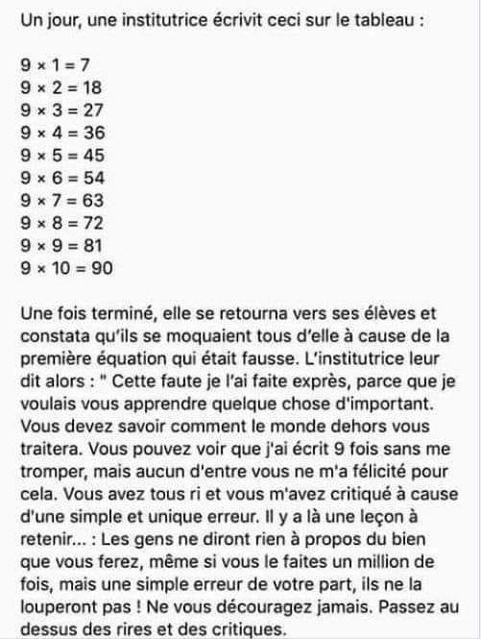

Slide 100
Capacité / compétence
M’adapter à une situation pour réaliser l’action et être efficace, sécuritaire et rapide.
Processus cognitif qui mobilise …..
Ressources Internes
Ressources Externes
Capacités
Compétences
> Environnement
> Matériels
> Humains
> Météo
> Jour / Nuit
> contexte(s)
> ……
Savoirs : connaissances
Savoirs Faire : habiletés
Savoirs être: attitude
+
Vécus
Expérience
Culture
….
Observer
Prendre de l’information
Analyser
Elaborer une stratégie
Décider
Faire un choix
Ch1 – Ch2 – Ch…
Action
Performance(s)
STRESS / EMOTIONS
Non visible
Contrôle
Performance(s) attendue(s)
Quel environnement d’apprentissage ?
FOR ACC – FOR CO
copyright LE HENAFF(c) 2018, tout droits réservés

Slide 101
Les satellites de l’action

Slide 102
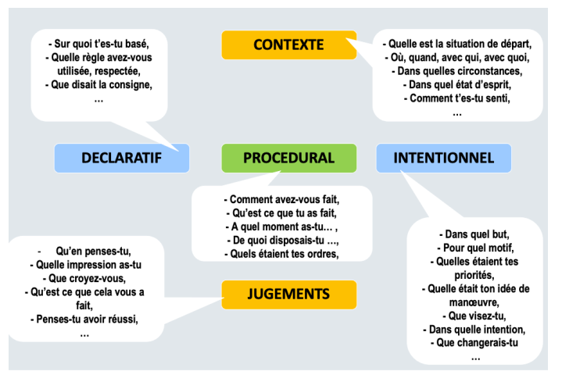

Slide 103
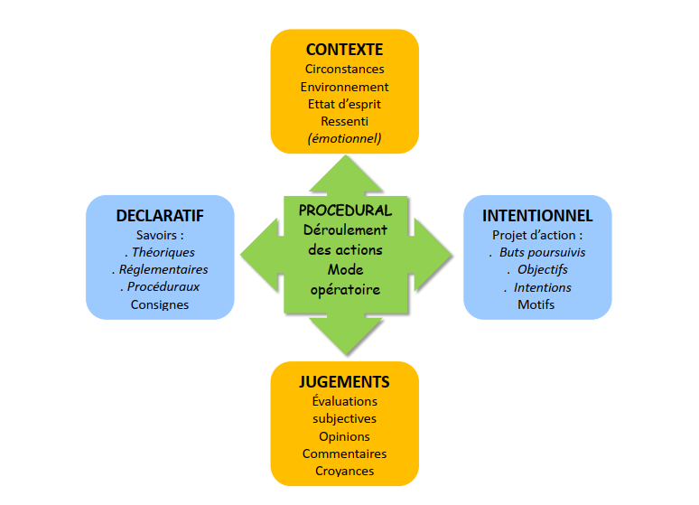

Slide 104
La zone de confort

Slide 105
Sortir de la zone de confort
    La zone proximale de développement
    La zone de confort
    Courbe du changement
    Courbe du deuil
    Courbe du changement
    Pyramide de maslow

Slide 106
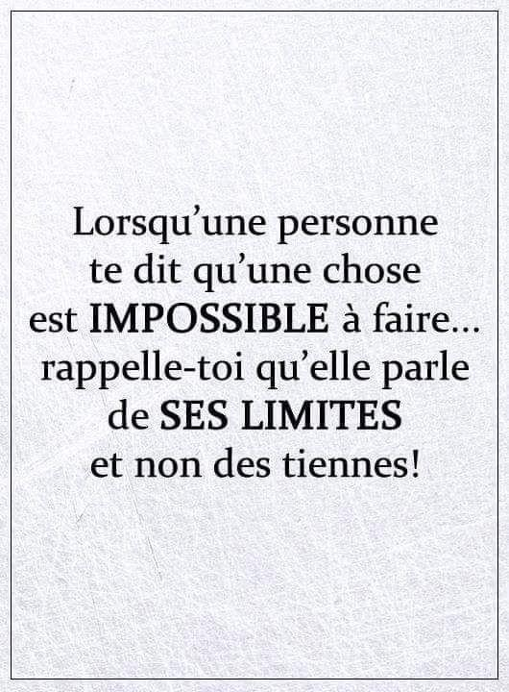

Slide 107
La Zone Proximale de Développement
Amène a un désengagement dans la formation et un sentiment de colère
Je ne sais pas faire
Situation Z
Pas de montée en compétence
MSP progressive
jusqu’au
niveau attendu
Montée en compétence et apprentissage
Attention génère une situation d’échec (écart trop important)
J’apprend a faire
Situation x
+ a
je sais faire
Situation x
je sais faire
Situation Y
Pas de montée en compétence
Je n’apprend faire
FOR ACC – FOR CO
copyright LE HENAFF(c) 2018, tout droits réservés

Slide 108
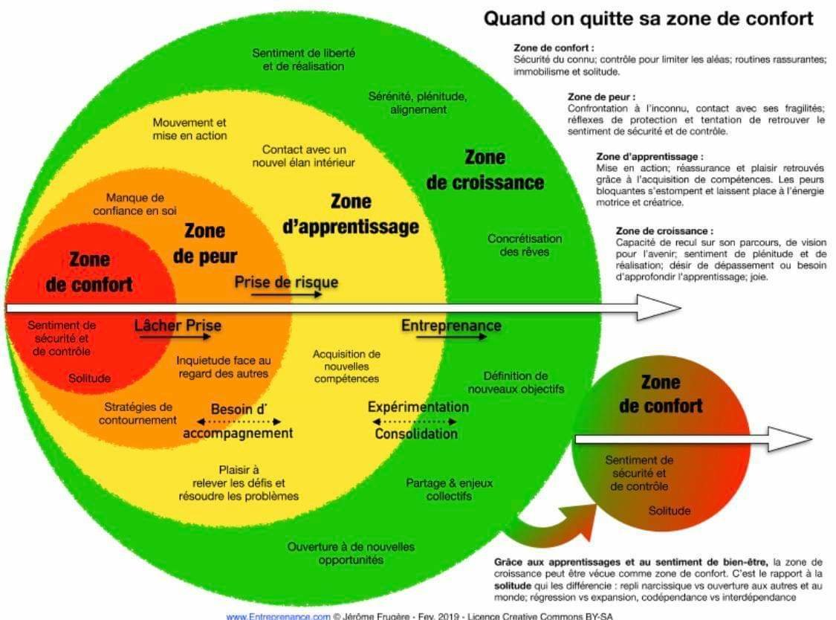

Slide 109


Slide 110

Courbe du changement

Slide 111


Slide 112
La motivation

Slide 113


Slide 114
Motivation - démotivation
    3 fois, Steven Spielberg a été recalé à ses études de cinéma.
    5 maisons d’édition ont refusé de publier Harry Potter.
    26 ont refusé à Tim Ferris sa "semaine de 4 heures".
    301 banques ont ri au nez de Walt Disney et de son idée de parc à thème
    1000 façons ont permis à Edison de "ne pas" faire une ampoule avant de trouver comment en faire une.
    2000 tentatives sont nécessaires à un bébé pour réussir ses premiers pas.
    5126 prototypes ont permis à James Dyson pour créer l’aspirateur sans sac.

Slide 115
Et vous voudriez abandonner? Déjà....
Mettez le focus sur les possibilités plutôt que sur les difficultés.
Si parfois, vous sentez vos genoux plier, sachez que c'est humain de vivre des moments de découragement. Peut-être est-ce le moment de faire une pause, de prendre du recul ou de vous reposer? Faites-le plein d'énergie, mais ne renoncez pas à vos projets, à vos objectifs ou à vos rêves.
N’ayez pas peur de l’échec. Un échec est un essai, il ne signifie pas que vous n’êtes pas à la hauteur. Il vous indique seulement une autre façon de vous y prendre.

Slide 116


Slide 117


Slide 118
La période B du FORAC

Slide 119


